Slide 1
Ajustement affine
CCI Campus – BTS SIO
Philippe Schlegel

Slide 2
Ajustement affine
Qu'est-ce qu'un ajustement affine ?
Utilisation de la méthode des moindres carrés
Utilisation de l'ajustement affine pour interpoler et extrapoler
Ajustement affine par changement de variable
Cas concrets
Questions et ressentis.

Slide 3
Qu'est-ce qu'un ajustement affine ?
Un ajustement affine permet d'approcher à l'aide d'une droite un nuage de point représentant deux variables statistiques :
Un bon tableur nous permet facilement d'afficher cette droite ainsi que ses caractéristiques.

Slide 4
Qu'est-ce qu'un ajustement affine ?
Un ajustement affine est donc une bonne représentation de la relation entre les 2 variables statistiques.
Le fait de travailler avec une droite dont l'équation est connue va nous permettre :
D'exprimer une tendance
De formuler des prévisions
D'estimer des valeurs non présentes dans l'échantillon à l'aide d'interpolation et d'extrapolation.
Nous avons déjà vu comment calculer l'ajustement affine dans le cas de deux variables statistiques.

Slide 5
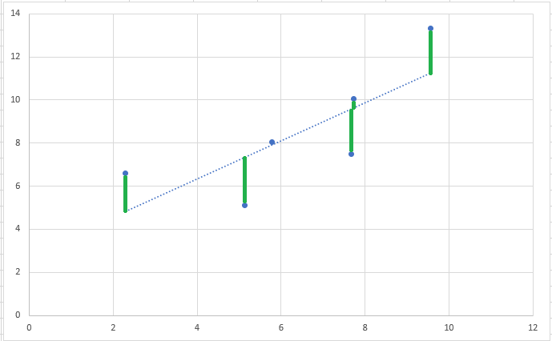
Utilisation de la méthode des moindres carrés
Nous allons analyser la méthode des moindres carrés et nous allons l'utiliser pour déterminer à l'aide d'un programme quelle serait le meilleur ajustement affine pour un cas bien précis :
Le but est de minimiser le carré des écarts des points à la droite.

Slide 6
Utilisation de la méthode des moindres carrés
Nous avons déjà vu comment calculer l'ajustement affine, nous allons voir maintenant comment à partir de deux ajustement dire quel est le meilleur.
Ce tableau nous donne les km parcourus en fonction du temps :
Temps | Km
0 | 0
1 | 5
2 | 9
3 | 16
4 | 18
5 | 20
6 | 27

Slide 7
Utilisation de la méthode des moindres carrés
Nous formulons deux hypothèses pour approximer cette représentation :
Prop 1 : y = 4 * x + 1
Prop 2 : y = 4,3 * x + 0,5
A l'œil nu il est compliqué de voir laquelle est la meilleure:
Temps | Km | Prop 1 | Prop 2
0 | 0 | 1 | 0,5
1 | 5 | 5 | 4,8
2 | 9 | 9 | 9,1
3 | 16 | 13 | 13,4
4 | 18 | 17 | 17,7
5 | 20 | 21 | 22
6 | 27 | 25 | 26,3

Slide 8
Utilisation de la méthode des moindres carrés
Ecrivons l'algorithme d'une fonction qui prend en paramètre :
La série de valeurs mesurées
Le coefficient directeur de la droite à évaluer : a
L'ordonnée à l'origine de la droite à évaluer : b
Cette fonction retourne la somme des carrés des écarts entre les points et la droite.
La droite ayant la somme la plus faible, sera la meilleure approximation de ma série statistique à deux variables.
Une fois la fonction écrite, il suffit de l'alimenter correctement pour obtenir le résultat pour chaque droite.

Slide 9
Interpolation et extrapolation
A partir du moment ou nous avons un bon ajustement affine il nous est facile de prévoir des qui ne se présentent pas dans la série de départ.
L'interpolation va nous permettre de définir des valeurs dans le domaine de définition des valeurs.
L'extrapolation va nous permettre de définir des valeurs en dehors du domaine de définition des valeurs.
La technique reste la même dans les deux cas de figure sauf que pour l'extrapolation, nous sommes moins sûr de la justesse de notre prévision.

Slide 10
Interpolation et extrapolation
Si nous reprenons la série statistique utilisée à l'exemple précédent :
Nous savons que l'ajustement affine correspondant est : y =4,2857 * x + 0,7143
Par interpolation quel est le nombre de km parcourus pour les temps 1,5 ou 5,5 ?
Toujours par interpolation, combien de temps nous faudra t'il pour parcourir 10 km ou 25 km ?
Temps | Km
0 | 0
1 | 5
2 | 9
3 | 16
4 | 18
5 | 20
6 | 27

Slide 11
Interpolation et extrapolation
Si nous reprenons la série statistique utilisée à l'exemple précédent :
Nous savons que l'ajustement affine correspondant est : y =4,2857 * x + 0,7143
Par extrapolation quel est le nombre de km parcourus pour les temps 150 ou -1 ?
Toujours par extrapolation, combien de temps nous faudra t'il pour parcourir 1000 km ou -10 km ?
Attention, ce n'est pas parce que l'extrapolation est calculable, quelle fait sens dans notre problème.
Temps | Km
0 | 0
1 | 5
2 | 9
3 | 16
4 | 18
5 | 20
6 | 27

Slide 12
Ajustement affine par changement de variable
Nous nous retrouvons parfois dans une situation ou l'ajustement n'est clairement pas une ligne droite :
Nous somme dans ce cas là plutôt dans un ajustement parabolique (exemple : f(x) = x²).
Le but ici est de revenir à un cas où nous pouvons à nouveau définir un ajustement affine.

Slide 13
Ajustement affine par changement de variable
Une fois de plus, le tableur est parfaitement capable de nous fournir une courbe de tendance polynomiale :
Cette équation pourrait nous servir pour nos interpolations et extrapolations, mais essayons de nous remettre dans le cas d'un ajustement affine.

Slide 14
Ajustement affine par changement de variable
Disons que l'exemple ci-dessous représente toujours un véhicule qui se déplace :
X : représente le temps
Y : représente la distance parcourue
Cette fois-ci nous sommes plus dans la modélisation d'une course de dragsters, en accélération constante.

Slide 15
Ajustement affine par changement de variable
Pour retomber sur un ajustement affine, si on pense que la courbe de tendance a une forme y = x², il suffit de faire un changement de variable :
Posons z = racine(y)
Calculons z:
Cette fois nous sommes sur quelque chose de plus linéaire.

Slide 16
Ajustement affine par changement de variable
Nous pouvons donc calculer l'équation de la droite d'ajustement affine dans ce cas là :
Cette équation va nous servir à interpoler et extrapoler des valeurs.

Slide 17
Changement de variable - Interpolation et extrapolation
Si nous reprenons notre série statistique.
Nous savons que :
ajustement affine est : z =0,99 * x + 0,021
Z = racine(y) donc y = z²
Par interpolation quel est le nombre de km parcourus pour les temps 1,5 ou 5,5 ?
Toujours par interpolation, combien de temps nous faudra t'il pour parcourir 10 km ou 25 km ?
Temps | Km | z
0 | 0 | 0
1 | 0,9 | 0,9486833
2 | 4,2 | 2,04939015
3 | 8,7 | 2,94957624
4 | 16,7 | 4,08656335
5 | 24 | 4,89897949
6 | 37 | 6,08276253
7 | 45 | 6,70820393
8 | 68 | 8,24621125
9 | 89 | 9,43398113
10 | 99 | 9,94987437
11 | 130 | 11,4017543
12 | 144 | 12
13 | 150 | 12,2474487
14 | 170 | 13,0384048
15 | 220 | 14,832397
16 | 280 | 16,7332005
17 | 285 | 16,881943
18 | 300 | 17,3205081
19 | 370 | 19,2353841
20 | 407 | 20,174241

Slide 18
Bilan de la journée
Résumé des notions abordées.
Questions.
Difficultés particulières ?

